Slide 1
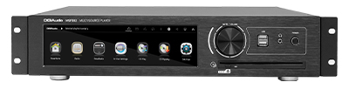
MSP202
CD PLAYER
CD 드라이버, USB를 통한 음원재생 및 편리한 인터페이스 제공
에어플레이어, 전용 코넥터, 이더넷 등을 통하여 실시간 스트리밍 서비스 제공
Ultra HD 4K 영상신호 지원
종류 : 멀티소스플레이어
주파수 : 20~20,000Hz
출력단자형식 : XLR, Optical
CD체인저 : 무
외형규격 (W x H x D)mm : 482 x 88 x 350
용도 : 미디어 재생 및 스트리밍
잡음비 : -88dB
정격출력 : 1W
재생CD형태 : 오디오, 데이터
화음왜곡률 : 0.001%
무게 : 5kg
사용전압 : DC24V

